Slide 1
Overview Fisika, Review Vektor, Posisi, Kecepatan, dan Percepatan
Sparisoma Viridi
Nuclear Physics and Biophysics Research Division
Department of Physics, Institut Teknologi Bandung, Bandung 40132, Indonesia
20220824-v2 | https://doi.org/10.5281/zenodo.7017837

Slide 2
Kerangka
Topik, Subtopik, Capaian Belajar
Referensi
Vektor
Vektor satuan
Penjumlahan vektor
Perkalian vektor
Pengurangan vektor
Ilustrasi

Slide 3
Topik, Subtopik, Capaian Belajar

Slide 4
Topik dan subtopik
Topik Kinematika Benda Titik
Subtopik Overview Fisika, Review Vektor, Posisi, Kecepatan dan Percepatan
Harry Mahardika (Koord.), “Satuan Acara Perkuliahan Matakuliah Fisika Dasar IA (FI – 1101) Semester I 2022-2023”, Prodi Sarjana Fisika, FMIPA, ITB, 18 Aug 2022, url https://cdn-edunex.itb.ac.id/39012-Elementary-Physics-IA/106799-W01-Kinematika-Benda-Titik/46817-Kampus-SAP-Review/1661119628985_SAP-FIDAS-1A-2022-2023-ver-180822.pdf [20220824]

Slide 5
Tujuan Instruksional Khusus
Pemahaman konsep-konsep vektor
Pemahaman penggunaan konsep-konsep vektor
Pemahaman konsep posisi, kecepatan dan percepatan baik secara grafis maupun secara rumusan (persamaan) matematik

Slide 6
Referensi

Slide 7
Referensi dalam pustaka utama
Bab 2, 3, 13 J. Walker, D. Halliday, R. Resnick, “Principle of Physics”, 10th edition, International student version, John Wiley & Sons, Oct 2015. ISBN 9788126552566 url https://isbnsearch.org/isbn/9788126552566

Slide 8
11th Edition, Global Edition
Table of Content url https://www.wiley.com/en-gb/Halliday+and+Resnick's+Principles+of+Physics,+11th+Edition,+Global+Edition-p-9781119454014#content-section

Slide 9
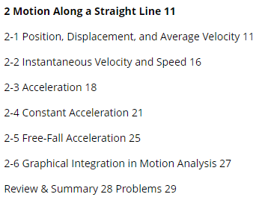
Chapter 2

Slide 10
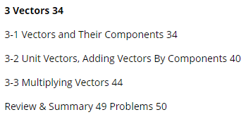
Chapter 3

Slide 11
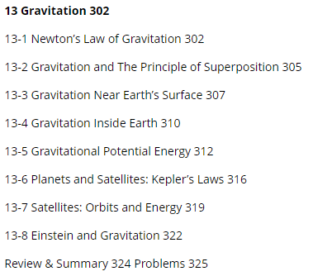
Chapter 13

Slide 12
Vektor

Slide 13
Vektor
Digambarkan dengan garis panah
Besar (panjang garis) dan arah (arah panah)

Slide 14
Notasi
Suatu vektor dinyatakan dengan besar r dan arah
Dalam koordinat 2-d terdapat komponen pada arah x dan y
Dengan demikian

Slide 15
Komponen vektor
Dalam sistem koordinat kartesian 2-d
Dalam sistem koordinat kartesian 3-d
Atau secara umum dalam koordinat kartesian 3-d

Slide 16
Besar vektor
Selalu bernilai positif
Diperoleh dari
Dihitung dengan
Digunakan operasi perkalian titik dua buah vektor yang disimbolkan dengan ·

Slide 17
Arah vektor
Dinyatakan terhadap suatu rujukan tertentu
Dalam koordinat 2-d, variabel θ
Terhadap sumbu x
Berlawanan arah putar jarum jam (counter clockwise, CCW)
y
r
x

Slide 18
Vektor satuan

Slide 19
Vektor satuan
Dilambangkan dengan variabel bertopi ^ (hat)
Sebuah vektor khusus yang besarnya satu satuan

Slide 20
Penjumlahan vektor

Slide 21
Penjumlahan vektor
Dua buah besaran fisis hanya bisa dijumlahan bila memiliki dimensi (satuan) yang sama
Vektor hanya dapat dijumlahkan dengan vektor
Menjumlahkan komponen-komponen vektor

Slide 22
Vektor resultan
Resultan atau hasil penjumlahannya adalah vektor baru yang menghubungkan titik awal vektor pertama dan titik akhir vektor kedua

Slide 23
Besar vektor resultan
Besar vektor resultan dapat diperoleh dengan
dengan θ adalah sudut antara vektor dan
Hal ini dapat diperoleh dengan menggunakan perkalian titik dan besar suatu vektor
Cara ini tidak memberikan arah vektor resultan

Slide 24
Pengurangan vektor

Slide 25
Pengurangan vektor
Pengurangan vektor dapat diperoleh dengan cara yang sama dengan penjumlahan vektor dengan mengubah arah vektor keduanya
Dengan demikian

Slide 26
Perkalian vektor

Slide 27
Perkalian vektor dengan skalar
Arah vektor tetap
Panjang vektor berubah
Suatu vektor
Ingin dicari dengan m skalar
Akan diperoleh

Slide 28
Perkalian titik (dot product)
Mengalikan komponen-komponen vektornya, yang mengikuti

Slide 29
Perkalian silang (cross product)
Mengalikan komponen-komponennya, yang mengikuti

Slide 30
Ilustrasi

Slide 31
Gerak parabola
Dalam rumusan vektor, posisi benda setiap saat
Posisi awal

Slide 32
Gerak parabola (lanj.)
Dalam rumusan vektor, kecepatan benda setiap saat
Kecepatan awal

Slide 33
Gerak parabola (lanj.)
Dalam rumusan vektor, percepatan benda setiap saat
Percepatan awal

Slide 34
Gerak melingkar beraturan
Posisi setiap saat
Kecepatan setiap saat
Percepatan setiap saat

Slide 35
Terima kasih

